Slide 1




Г.Шалаева
Правила
поведения весной

Slide 2


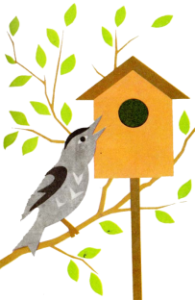
Весной делайте
скворечники!

Slide 3
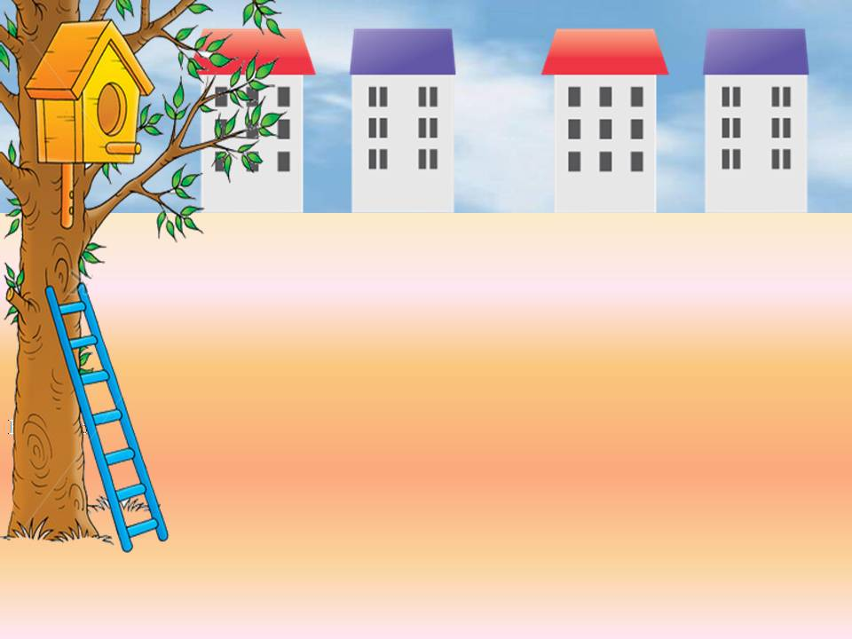
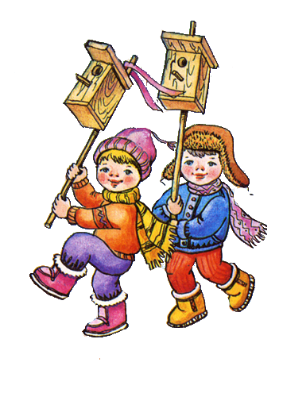
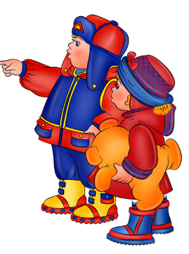
В марте с юга прилетает
Множество гостей пернатых.
Все об этом знают.
Ждут грачей, скворцов ребята.
Вон скворечники, глядите,
Сделали Серёжа с Витей.
Папа лишь чуть-чуть помог
И приладил козырёк.

Slide 4
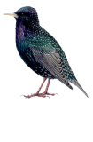

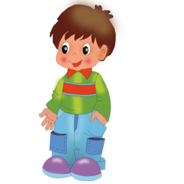

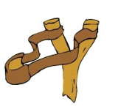
А вот этот мальчик Колька
Смог рогатку сделать только.
Чтоб казаться взрослым, смелым
Ходит он с оружием.
Коля держит под прицелом
Птичку безоружную.
Раз – прицелился, попал,
С дерева скворец упал.

Slide 5
Говорят ему ребята,
Защищая всех пернатых:
«Кто стреляет из рогатки,
Поступает очень гадко!»
И не дружит с этих пор
С Николаем целый двор.

Slide 6
Понял Колька, что стрелять
В птичек не годится.
Скучно без друзей играть,
Да и жалко птицу.
Он решил сломать рогатку,
Больше птах не обижать.

Slide 7
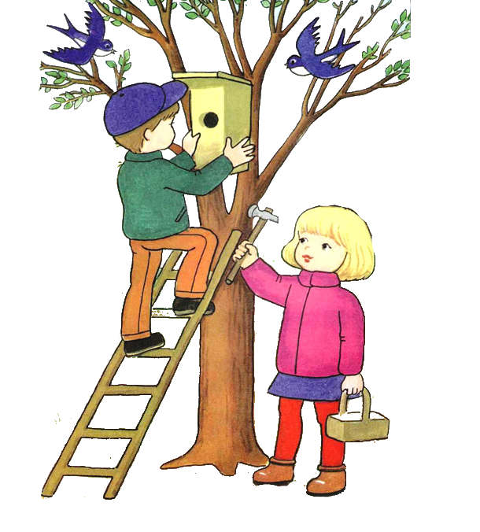



Коля строит птичкам дом,
Им уютно будет в нём.
Сделать сможет паренёк
И насест, и козырёк.
Птиц он будет уважать,
Никогда не обижать!

Slide 8
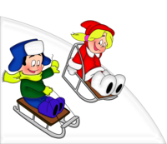
Не катайтесь
с подтаявших
горок!

Slide 9
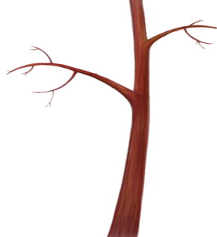
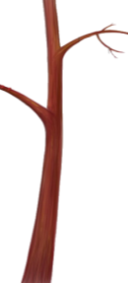

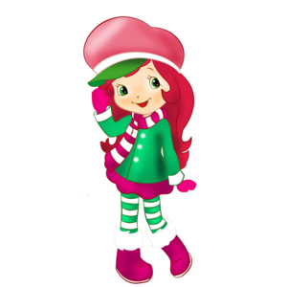
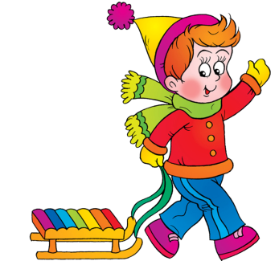
Тает в марте снег повсюду,
Но лежит пока на горке.
И бегут на горку Люда
И её братишка Жорка.

Slide 10



Поднялись они на горку,
Смотрят – снега мало.
«Может, не поедем, Жорка?» -
Людочка сказала.
«Горка тает, вот беда!
Сверху снег, внизу – вода.
Если в лужу упадём,
В ней извозимся вдвоём!»

Slide 11

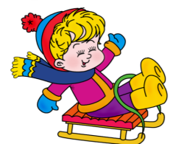
Жора Люду не послушал:
Он на санках съехал,
Чуть свернул –
И прямо в лужу
Плюхнулся с успехом!

Slide 12
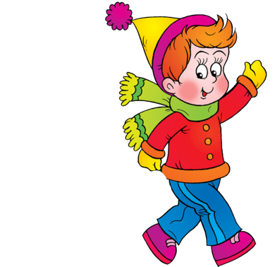

Стал мальчишка грязный весь,
Санки покорёжил.
Понял: «Да, пожалуй, здесь
Ездить мы не сможем!
«Санки на балкон поставлю –
Ведь апрель уж скоро!
Лучше до зимы оставлю
Я катанье с горок!»

Slide 13
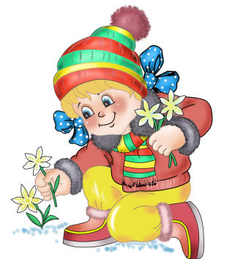
Не рвите
первые цветы!

Slide 14
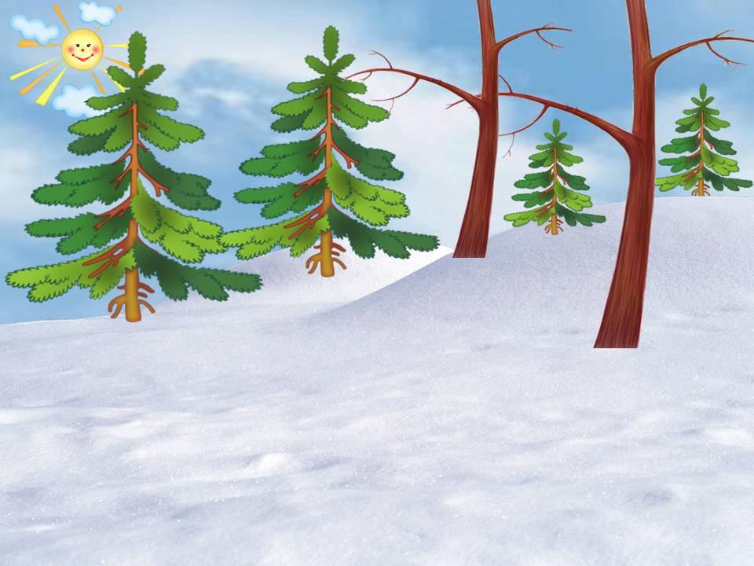

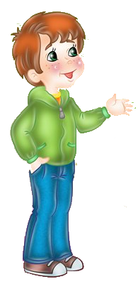











В первый тёплый день весенний
В лес пошли Марина с Сеней.
Дети видят вдруг цветы
Небывалой красоты.
«Соберу-ка я букетик:
Завтра будет женский праздник.
Маме дам цветочки эти,
Что я – не мужчина разве?»
«Посмотри сюда, Марина!
Что за чудная картина!
Прямо около снегов
Здесь полянка из цветов!»

Slide 15
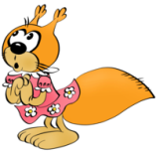

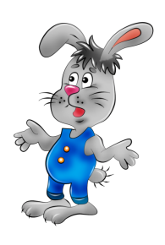

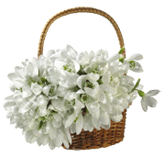
Дети тщательно и рьяно
Обобрали всю поляну.
Тут приходят зайчики,
Прибегают белочки.
И ругают мальчика,
Объясняют девочке:
«Ну, зачем вы, детвора,
Все подснежники сорвали?
Мы вчера, позавчера
На полянку любовались!»

Slide 16



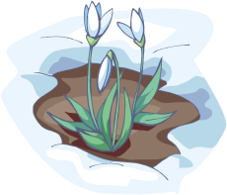
«Если рвать цветочки эти
Будут взрослые и дети,
Не увидим их совсем
Мы нигде на белом свете!
Никогда из первоцветов
Вы не делайте букетов!»
«Знайте, трепетный подснежник
Очень тонкий, хрупкий, нежный.
Это – редкий вид, и он
В книгу Красную внесён.»

Slide 17

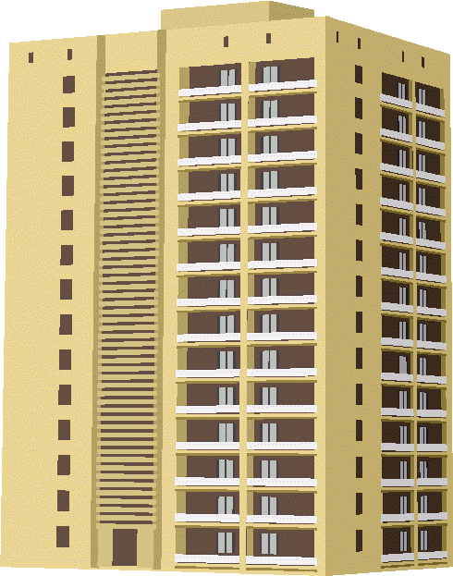
Никогда Марина с Сеней
Тот букетик не забудут,
И подснежников весенних
Больше рвать они не будут!

Slide 18
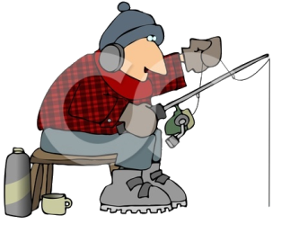
Весной опасно
ловить рыбу
на льду!

Slide 19





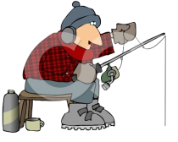
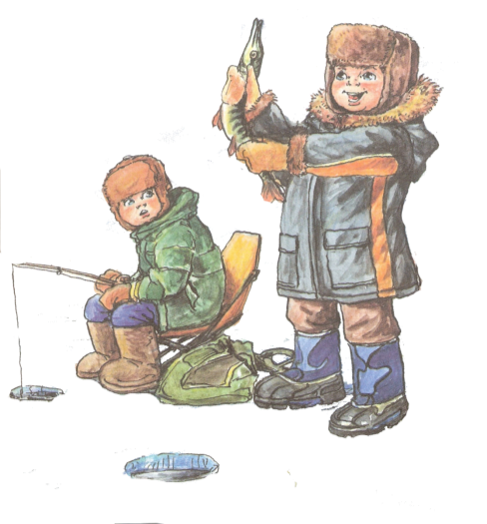
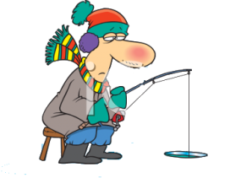
Ох, зима! Тебе спасибо!
Коля с Петей – рыбаки.
Половили славно рыбу
В проруби большой реки!
Лёд надёжный, толстый, твёрдый
В январе на речке был.
Окуньков и карпов гордо
Коля маме приносил.

Slide 20

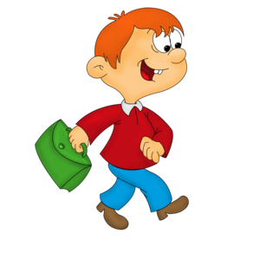
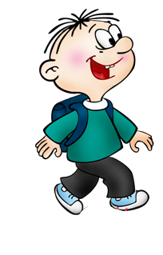
«Видел я, что у реки
Собирались рыбаки!
Позвоню сестрёнке Насте –
Принесёт она нам снасти!»
Николай сестре звонит,
А Настасья говорит:
Петя в марте встретил в школе
Друга Колю – рыбака.
Говорит приятель Коля:
«Толстый лёд ещё пока!»

Slide 21
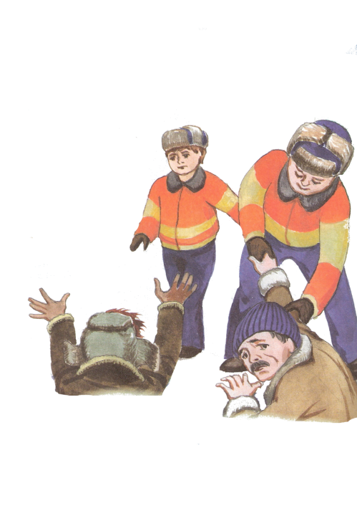

«Вот под лёд два рыболова
С головой ушли вчера.
И остались без улова,
Без наживки, без ведра.
Их спасатели достали,
Оба рыбака в больнице,
Их насилу откачали!» –
Коле говорит сестрица.

Slide 22

Коля слушает серьёзно,
Говорит дружку Петру:
«Подождём до мая лучше,
Чтоб под лёд не угодить.
Будем карасей и щучек
С берега весной ловить!»

Slide 23
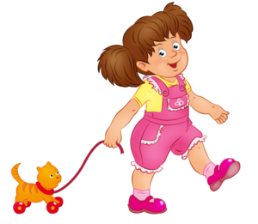
Не надевай
раньше времени
лёгкую одежду!

Slide 24


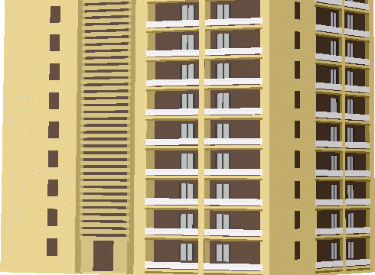

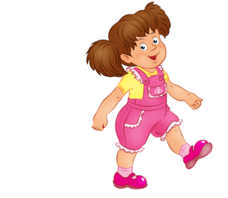
Только середина мая,
А жара уже какая!
Очень радуется Света:
«К нам пришло сегодня лето!»
В шортах, тоненькой футболке
Вышла девочка из дома,
Во дворе у старой ёлки
Видит мальчиков знакомых.

Slide 25
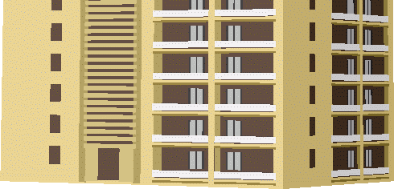


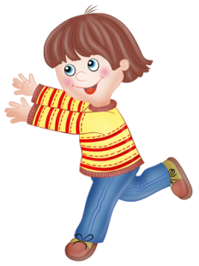

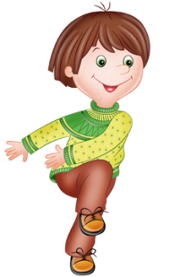
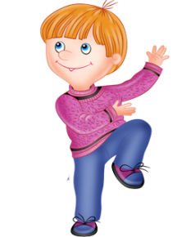
В волка и двоих зайчишек
Те играли весело,
А на ёлку ребятишки
Курточки повесили,
Потому что жарко было
Коле, Вове и Кириллу.

Slide 26


Волк кричит: «Ну погоди!»,
Догоняет зайчиков.
«Света, ты теперь води», -
Предлагают мальчики.
Вот Светлана стала «волком»,
Плохо «зайцы» ловятся!
Незаметно вдруг футболка
Мокрою становится.

Slide 27
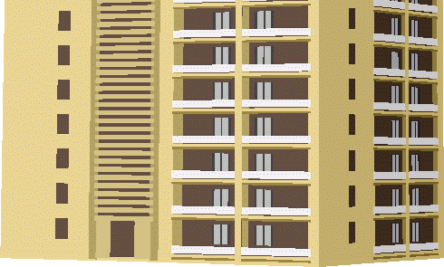
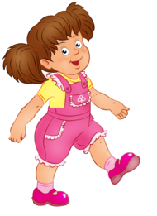

Взяли курточки ребята,
Мёрзнет только Света.
Сразу стало ей понятно,
Что весна – не лето!
Опускается прохлада,
Наступает вечер,
И надеть ребятам надо
Курточки на плечи.

Slide 28
«Да, теперь я понимаю,
Что ещё прохладно в мае.
И без куртки не годится
Выходить из дома.
То, как можно простудиться,
Мне теперь знакомо!»

Slide 29
Давайте
поиграем!

Slide 30

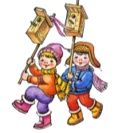
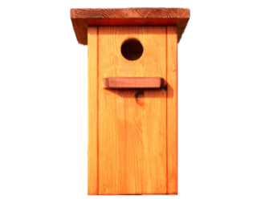
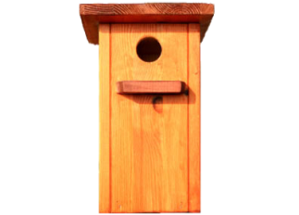

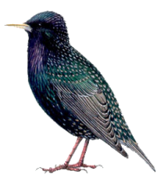
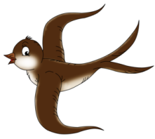

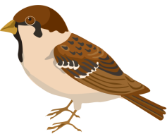
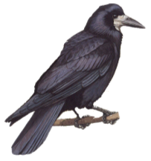

Ребята сделали скворечники.
Выберите перелётных птиц.
Скворец
Грач
Ласточка

Slide 31


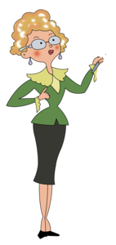
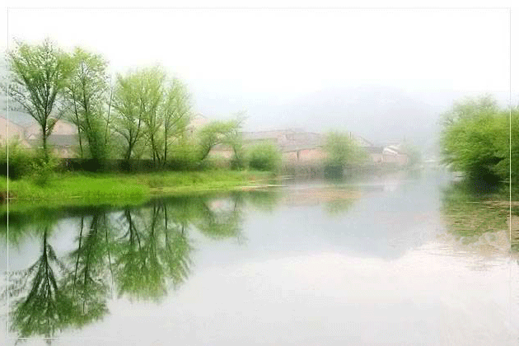
Про какой весенний месяц
рассказывает диктор?
Тёплый дождь напоит землю,
В поле вырастет трава.
Вешний лес уже не дремлет:
Появляется трава.
Март
Апрель
Май

Slide 32
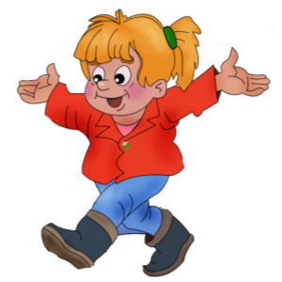
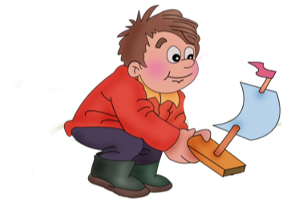


Саша и Маша устроили соревнования.
Какой кораблик приплывёт первым?

Slide 33

Презентацию составила Щедрова Е.В.,
воспитатель МДОУ №16 г.Северодвинска
Использованы стихи Галины Шалаевой (в сокращении)
Клипарт:
www.lenagold.ru
www.forum.materinstvo.ru
Для сайта – viki.rdf.ru

